Slide 1
Final Project
学生番号 15816089 氏名 丸山 楽斗
学生番号 15816090 氏名 三浦 敦
2018年 7月 23日

Slide 2
概要
このサイトは、とあるイラストに対してこのイラストはどういった題名かを当てるクイズ形式のサイトである
答えは隠す仕様にする
ある一定の時間を超えるかクリックしている間、答えを表示させるようにする

Slide 3
目的
このサイトは小さい子供が知識を蓄える良い機会を設けることができる
基本的に勉強というのは苦痛だと感じる子供が多い
しかしクイズだと・・・
楽しみながら学べるので子供が飽きない！！

Slide 4
参考にした資料
いらすとや公式サイト
https://www.irasutoya.com/
CSSアニメーションを実行するトリガーのまとめ
http://h2ham.seesaa.net/article/183191643.html
Python Webスクレイピング 実践入門
https://qiita.com/Azunyan1111/items/9b3d16428d2bcc7c9406

Slide 5
工夫した点
“イラストや”というサイト自身が実際にランダムで画像を表示させていたので、自らのコードでランダムで表示しても上手く機能しなかった…
解決するために・・・
サイトを複数用意し、
そのサイトの中の画像をランダムで表示させるようにした

Slide 6
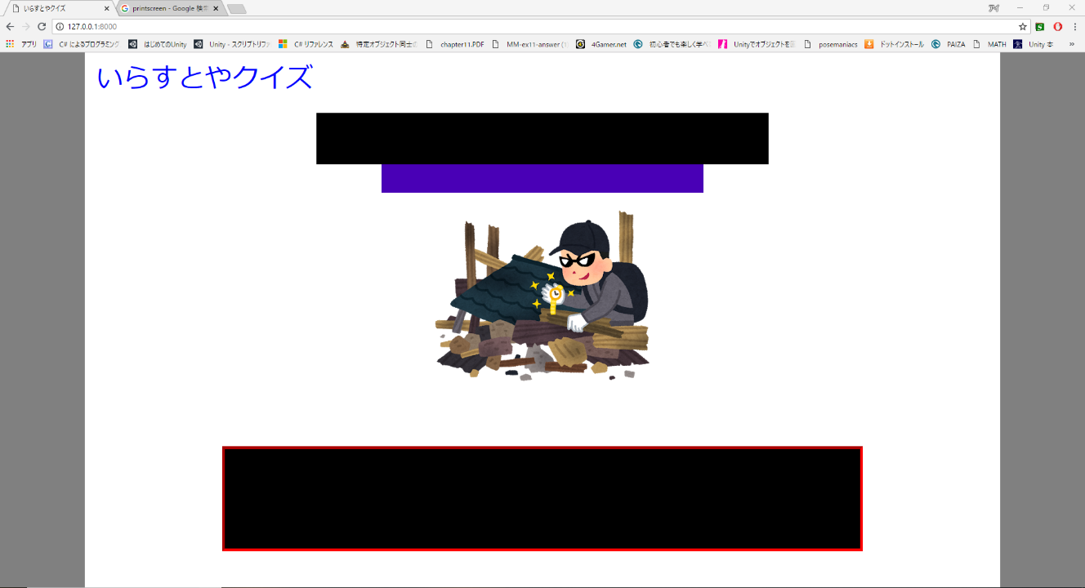
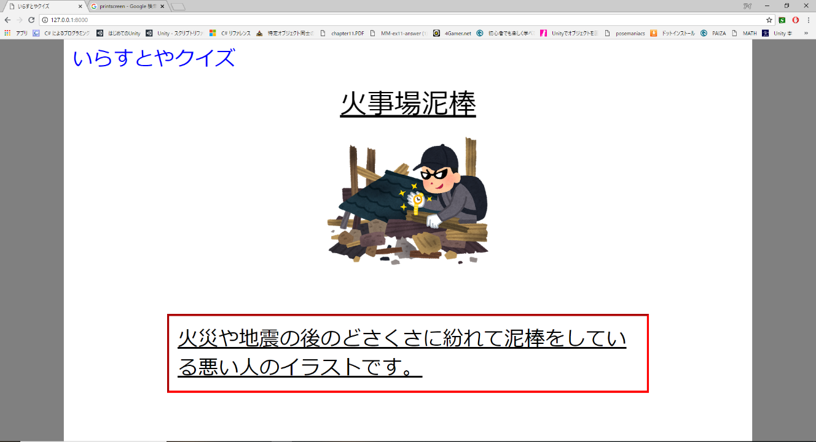
画面キャプチャ
時間経過

Slide 7
感想
普段いつもwebを観覧している側だったが、この課題を含めこの講義を通して製作する側を体験できたのは今後将来に向け非常に良い体験ができた
小さいミスでも自分の思った通りに動かないので、そのミスを探したりそのミスを解決する方法を見つけるのに苦労した

